Slide 1
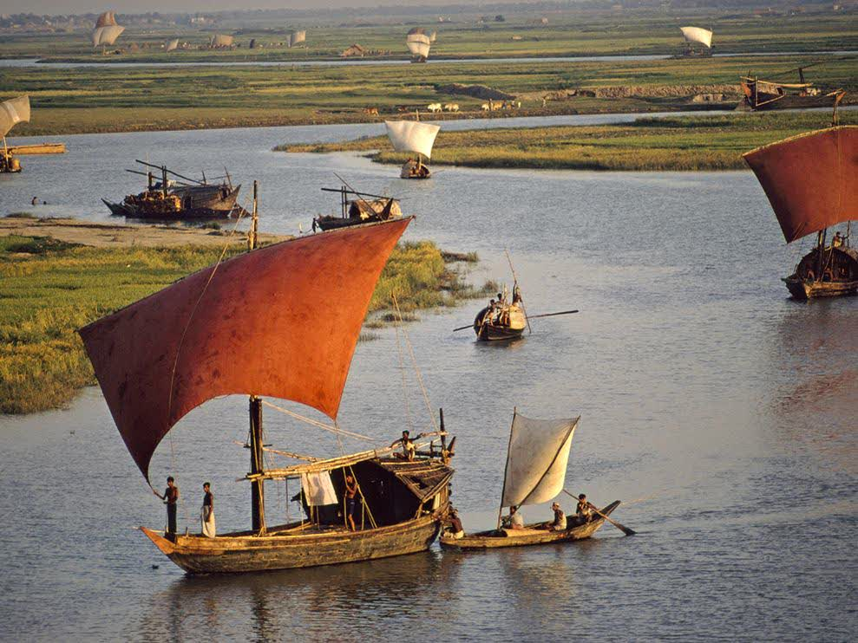
স্বাগতম

Slide 2
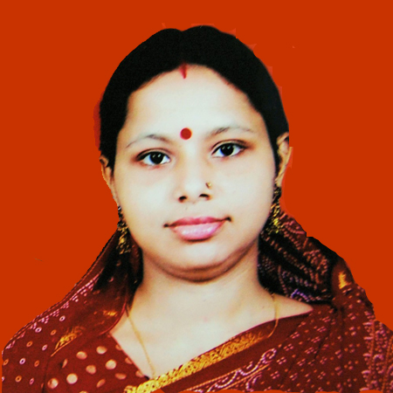
শিক্ষক পরিচিতি
কৃষ্ণা ভট্টাচার্য্য
সহকারি শিক্ষক
সিলাম পদ্মলোচন বহুমুখী উচ্চ বিদ্যালয়

Slide 3
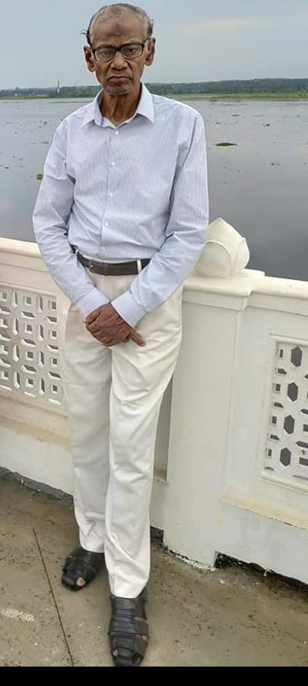
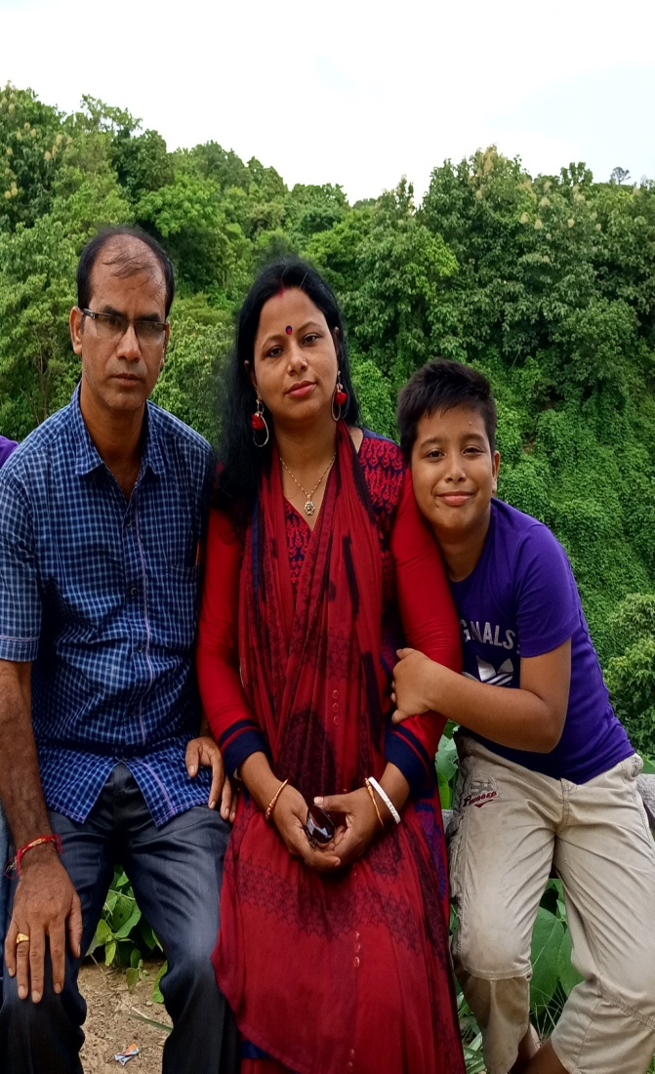
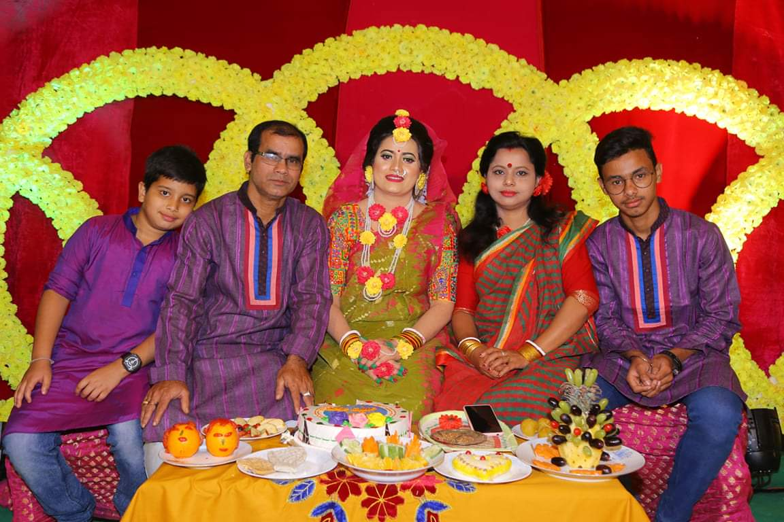
নিচের ছবিগুলো লক্ষ্য কর?
ত্রিভুজ
আপাদমস্তক
মা-বাবা
গায়ে-হলুদ

Slide 4
আজকের পাঠ
সমাস
শ্রেনিঃ অষ্টম
বিষয়ঃ বাংলা ব্যাকারণ

Slide 5
শিখন ফল
এই পাঠ শেষে শিক্ষার্থীরা…
সমাসের সংজ্ঞা বলতে পারবে।
প্রত্যেক প্রকার সমাসের ব্যাখ্যা করতে পারবে।
বাংলা ভাষায় সমাসের প্রয়োজনীয়তা বলতে পারবে।

Slide 6
সমাসের সংজ্ঞাঃ পরস্পর অর্থ সঙ্গতি বিশিষ্ট দুই বা ততোধিক পদের এক পদে পরিণত হওয়াকে সমাস বলে।
বিদেশ হতে ফেরত=বিদেশ-ফেরত

Slide 7
সমাস
সমাস
দ্বিগু
তৎপুরুষ
অব্যয়ীভাব
বহুব্রীহি
কর্মধারয়
দ্বন্দ্ব

Slide 8
ছবিগুলো দেখে সমাসের প্রকারভেদ সম্পর্কে জানব-
এ বাক্যটিতে আমরা কী কী বৈশিষ্ট্য দেখতে পাচ্ছি ?
পূর্বপদ ও পরপদ উভয়েরই অর্থ প্রাধান্য পায়।
অপেক্ষাকৃত সম্মানিত পদ ও স্ত্রীবাচক পদ আগে বসে
অল্পস্বর বিশিষ্ট পদ আগে বসে
দ্বন্দ্ব সমাস
মা ও বাবা=মা-বাবা
হাট ও বাজার=হাটবাজার

Slide 9
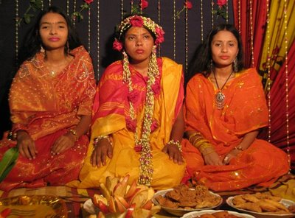
এ বাক্যটিতে আমরা কী কী বৈশিষ্ট্য দেখতে পাচ্ছি ?
পুর্বপদ ও পরপদ কোনটি্র অর্থ না বুঝিয়ে আলাদা অর্থ বুঝায়।
এ সমাসের সাধিত পদটি বিশেষ্য ও বিশেষণ উভয়ই হয়।
ব্যাসবাক্যের পূর্বপদ স্ত্রীবাচক হলে সমস্ত পদটি পুরুষবাচক হয়।
বহুব্রীহি সমাস
গায়ে হলুদ দেয়া হয় যে অনুষ্ঠানে=গায়ে-হলুদ
কানে কানে যে কথা=কানাকানি
সিংহের ন্যায় পুরুশ=সিংহ পুরুষ

Slide 10
এ বাক্যটিতে কী কী বৈশিষ্ট্য দেখতে পাচ্ছি ?
সংখ্যাবাচক শব্দের সাথে বিশেষ্য পদ ব্যবহৃত হয়
সমাহার বা মিলন অর্থে বসে
সমাস নিষ্পন্ন পদটি বিশেষ্য হয়
ত্রি (তিন) ভুজের সমাহার=ত্রিভুজ
সাত মাথার সমাহার= সাতমাথা
পঞ্চ নদের সমাহার= পঞ্চ নদ
দ্বিগু সমাস

Slide 11
এ বাক্যটিতে কী কী বৈশিষ্ট্য দেখতে পাচ্ছি ?
পা থেকে মাথা পর্যন্ত=আপাদমস্তক
পূর্বপদের অর্থ প্রাধান্য পায়
পূর্বপদে অব্যয় হয়
অব্যয়ের অর্থ দিয়ে ব্যাসবাক্য গঠিত হয়
অব্যয়ীভাব সমাস

Slide 12
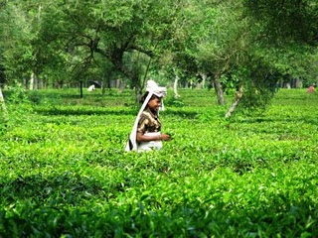
এ বাক্যটিতে আমরা কী কী বৈশিষ্ট্য দেখতে পাচ্ছি ?
পরপদের অর্থ প্রাধান্য পায়
পূর্বপদের বিভক্তি লোপ পায়
তৎপুরুষ সমাস
চা এর বাগান=চা বাগান

Slide 13
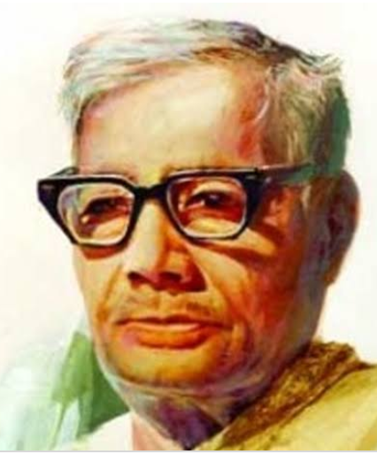
কর্মধারয় সমাস
এ বাক্যটিতে আমরা কি কি বৈশিষ্ট্য দেখতে পাচ্ছি-
পূর্ব পদ ও পর পদের অর্থ প্রাধান্য পায়।
মধ্যের পদ বাক্যটিতে লোপ পায়।
মহান যে পুরুষ= মহাপুরুষ

Slide 14
দলীয় কাজ
১ .পূর্বপদ ও পরপদের ধারণা সমাসের জন্য কেন গুরুত্বপূর্ণ লিখ ।
২.প্রত্যেক প্রকার সমাসের তিনটি করে উদাহরন দাও।

Slide 15
মূল্যায়ণ
প্রশ্নঃ
সমাস কাকে বলে ?
চাঁদের মত মুখ=চাঁদমুখ-এ বাক্যটিতে পূর্বপদ ও পরপদ কোনটি ?
সমাস নিষ্পন্ন পদটিকে কী বলে
মাতাকে ভক্তি= ?( সমস্তপদ কী ?)
রাজপুত্র-এর ব্যাসবাক্য ও সমাসের নাম লিখ ।

Slide 16
বাড়ির কাজ
ব্যাসবাক্যসহ সমাসের নামলিখঃ
দম্পতি,সোনারবাটি,আজীবন, শতাব্দী,মহানবী,প্রাণপাখি,হাসাহাসি।

Slide 17
ধন্যবাদ
ধন্যবাদ

